Slide 1
MATRIZ / V1
Uma principal coerente.
Um patrimônio preservado.
Consolidação histórica, arquitetura, instaladores e gates de publicação
27 DE AGOSTO DE 2026

Slide 2
MATRIZ / V1
27 AGO 2026
A V1 é seleção auditada — não soma indiscriminada
Branches úteis
Duplicações
Experimentos
implementadas ou reconstruídas
mantidas como referência histórica
preservados fora da linha principal
master
gates + auditoria
main
→
→
laboratório V1
V1 canônica

Slide 3
MATRIZ / V1
27 AGO 2026
O núcleo funcional chegou em oito ondas rastreáveis
1
2
3
4
Fundação
Apps centrais
Identity/Desktop
Seumei/Admin
5
6
7
8
Hub/MatrizLib
Control/Workbench
Comandos/Auditoria
Ops/Pay

Slide 4
MATRIZ / V1
27 AGO 2026
Os gates dão evidência concreta à promoção
366
50
43/43
8
testes smoke aprovados
arquivos de teste
lint + typecheck
fontes Prisma auditadas
A main só virou V1 depois da validação do laboratório.
Validação local não equivale a produção: instalação limpa, assinatura e integrações reais continuam no gate.

Slide 5
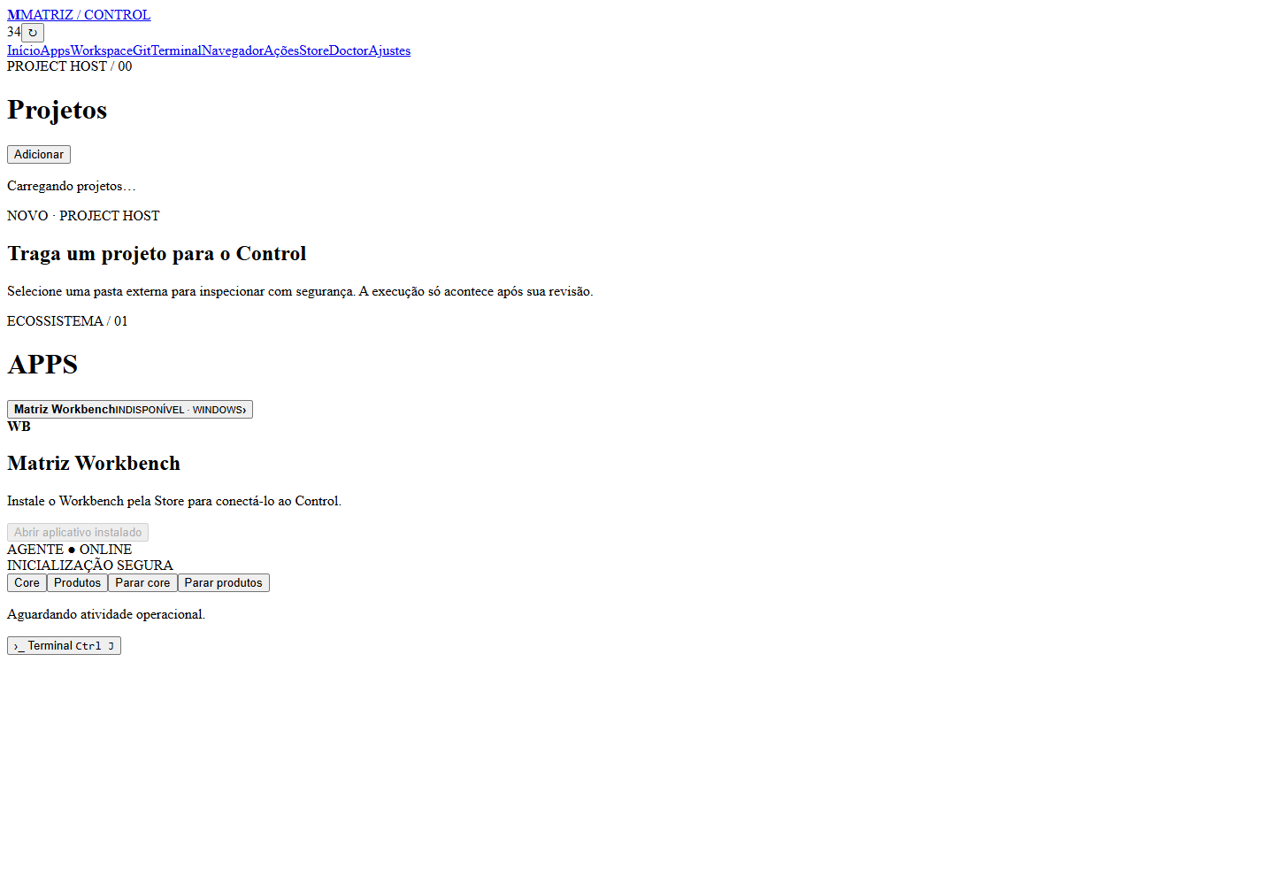
MATRIZ / V1
27 AGO 2026
Control materializa o cockpit operacional
Evidência real
Execução local com navegação operacional visível e sem dados sensíveis no registro.

Slide 6
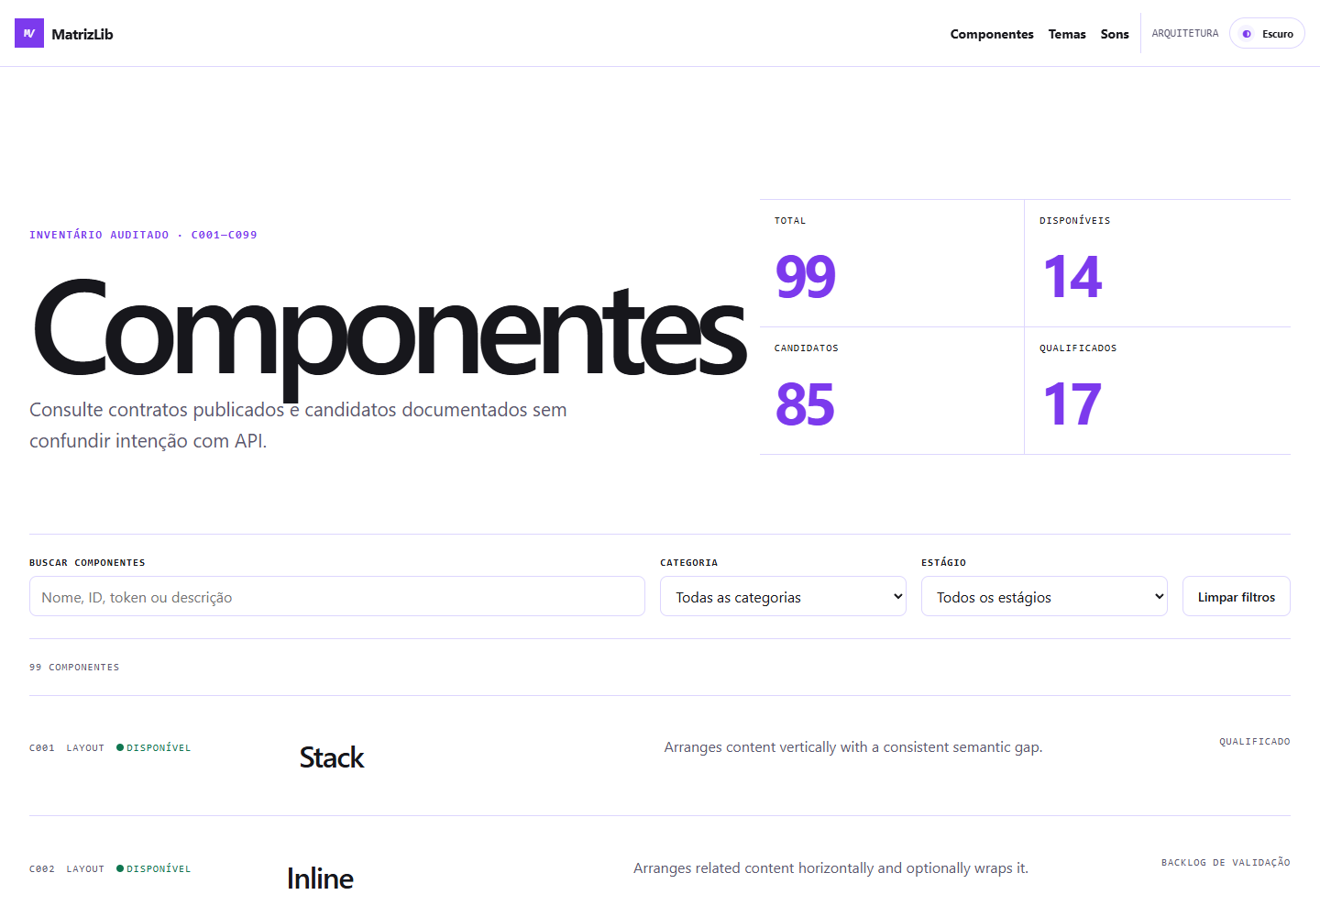
MATRIZ / V1
27 AGO 2026
MatrizLib torna os contratos visuais auditáveis
99
componentes
14
disponíveis
85
candidatos

Slide 7
MATRIZ / V1
27 AGO 2026
Quatro instaladores estão prontos para teste local
Control Electron
208,8 MB
OK
Desktop Tauri
2,6 MB
OK
Admin Tauri
2,0 MB
OK
Ops Tauri
1,8 MB
OK
Seumei Desktop
—
BLOQUEADO
Hashes SHA-256 completos no manifesto. Binários locais e não assinados.

Slide 8
MATRIZ / V1
27 AGO 2026
As fronteiras impedem que a consolidação vire acoplamento
Hub
→
Identity
→
Apps
→
Contratos v1
→
Storage próprio
entrada
autoridade
domínio local
integração
ownership
Sem imports de internals entre apps • UI por ViewModels • domínio forte app-local • bootstrap como composição

Slide 9
MATRIZ / V1
27 AGO 2026
A publicação depende de quatro decisões objetivas
01
Assinar e testar os executáveis em Windows limpo
02
Diagnosticar o Hub preso em carregamento
03
Definir duas URLs HTTPS oficiais do Seumei Desktop
04
Repetir gates e criar a tag v1.0.0 após aceite humano

Slide 10
PRÓXIMO MARCO
Transformar a V1 local
em uma release pública confiável.
Assinar → instalar em ambiente limpo → repetir gates → taguear → publicar
O patrimônio permanece recuperável até o aceite final.

